Slide 1
ANALISA JARINGAN

Slide 2
Terminologi Jaringan
Siklus : Lintasan yang menghubungkan suatu node dengan node itu sendiri
Pohon (tree) : grafik yang mempunyai lintasan yang menghubungkan node satu dengan yang lainnya
Kapasitas aliran : batas maksimal jumlah aliran dari suatu node

Slide 3
ILUSTRASI PERMASALAHAN
7
A
2
5
2
D
T
5
4
0
B
1
7
4
1
3
4
C
E

Slide 4
Shortest Route
Tujuan : menentukan rute terpendek yang menghubungkan node sumber dan tujuan
Rute yang terbentuk tidak mengharuskan melewati semua node yang ada dalam jaringan.

Slide 5
Minimal Spanning Tree
Tujuannya : menentukan panjang total busur yang menghubungkan setiap node
Semua node harus dapat dihubungkan dengan busur yang terbentuk

Slide 6
Maximal Flow
Tujuannya : menentukan jumlah kapasitas aliran maksimum yang dapat dialirkan dari node awal ke node tujuan
Ada prosedur yang dapat dilaksanakan untuk menentukan aliran maksimum tersebut

Slide 7
Prosedur maximal flow
Cari lintasan dengan kapasitas pergi terbesar yang masing – masing node dari node awal ke node tujuan
Tentukan nilai kapasitas pergi (k) yang terkecil dari lintasan yang terpilih
Lakukan proses pengurangan dan penjumlahan sebesar nilai k pada kapasitas pergi dan kapasitas yang dituju.
Ulangi langkah 1 hingga tidak terdapat aliran yang memungkinkan dari node awal ke node tujuan

Slide 8
ILUSTRASI PERMASALAHAN
3
0
A
1
0
9
0
5
1
0
D
T
4
7
0
B
0
0
1
5
4
2
0
0
1
0
6
4
0
C
E

Slide 9
O – B – E – T : 5
3
0
A
1
0
9
0
5
1
0
D
T
4
2
5
B
5
0
1
0
4
2
0
5
1
0
1
4
0
C
E

Slide 10
O – A – D – T : 3
0
3
A
1
3
6
3
2
1
0
D
T
4
2
5
B
5
0
1
0
4
2
0
5
1
0
1
4
0
C
E

Slide 11
O – C – E – B – D - T : 4
0
3
A
1
3
2
7
2
1
4
D
T
0
2
5
B
5
0
1
4
0
2
0
1
1
4
1
0
4
C
E

Slide 12
O – B – E – D - T : 1
0
3
A
1
3
1
8
2
1
4
D
T
0
1
6
B
5
0
2
3
0
2
0
2
0
4
1
0
4
C
E

Slide 13
O – A – B – E - T : 1
0
4
A
0
3
1
8
1
2
4
D
T
0
1
6
B
6
0
2
4
0
2
0
1
0
4
0
0
4
C
E

Slide 14
Solusi
0 – B – E – T : 5
0 – A – D – T : 3
O – C – E – B – D – T : 4
0 – B – E – D – T : 1
0 – A – B – E – T : 1
TOTAL = 14 KALI

Slide 15
Suatu proyek akan membuat jaringan pipa air yang dimulai dari KM 6 dan berakhir di KM 1. Besarnya pipa yang digunakan berbeda beda dan masing masing mempunyai kapasitas aliran (liter per menit) seperti yang terlihat pada denah berikut ini :

Slide 16
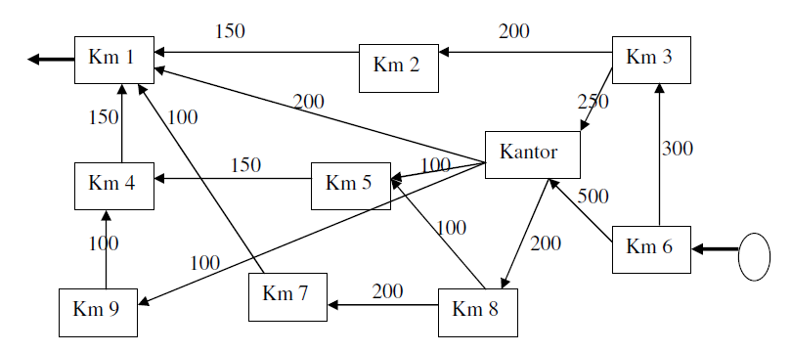
Tentukan kapasitas aliran maksimum air yang dapat didistribusikan

